Slide 1
1주차 3차시
HTML 언어 개요

Slide 2
학습개요
1. HTML 이해
2. HTML 구문 구조
3. 웹페이지 작성 환경 설정
4. 간단한 웹페이지 작성

Slide 3
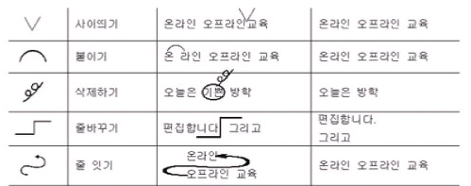
1. HTML 이해
HTML이란?
Hyper Text Markup Language
하이퍼링크(hyperlink)를 정의하여
문서의 내용과 내용을 연결한 텍스트.
한 문서에서 다른 문서로 접근할 수 있는
텍스트를 가리킨다.
형식언어로서
구문(syntax)과
의미(semantic) 가짐
태그(tag) 등을 이용하여 문서 또는 데이터의
구조와 처리 방법등을 명시하는 표기법

Slide 4
2. HTML 구문 구조
HTML5 페이지의 기본 구조
<!DOCTYPE html>
<!--이 부분은 주석문입니다. 웹 브라우저는 주석을 화면에 출력하지 않습니다.-->
<html>
<head>
문서제목, 자바스크립트 코드, CSS 스타일 정의, 메타데이터정의
</head>
<body>
문서의 본문 텍스트, 이미지, 테이블, 자바스크립트 코드, 동영상 등
</body>
</html>

Slide 5
2. HTML 구문 구조
하나의 HTML5 웹페이지는 계층적 구조의 엘리먼트(Element)들로 구성됨. 최상위 엘리먼트는 <html>이고 그 하위에 <head>엘리먼트와 <body> 엘리먼트가 존재
엘리먼트 구조
<title>미국 동부 7박8일 여행</title>
시작태그
웹페이지에 담길 내용
종료태그
<head>
<title>미국 동부 7발8일 여행</title>
</head>

Slide 6
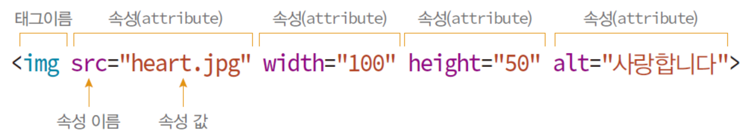
2. HTML 구문 구조
HTML 태그 구성
시작태그와 종료태그가 모두 있는 경우
<html> ... </html>, <title>문서의 제목입니다</title>
시작 태그만 있는 경우
<br>, <hr>, <img> 등

Slide 7
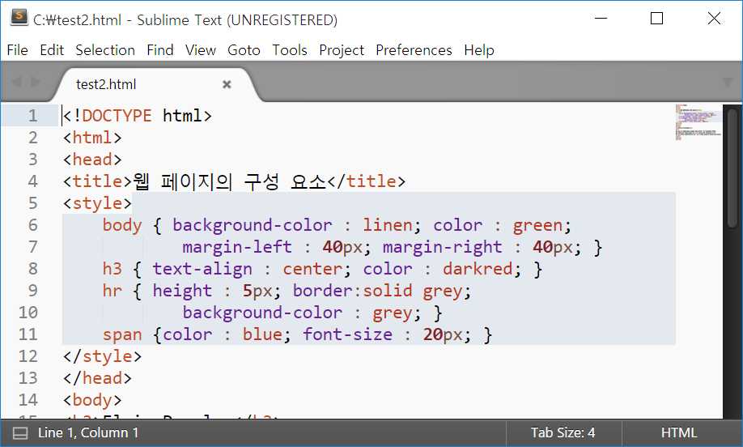
3. 웹페이지 작성 환경 설정
HTML5 문서 편집기(Editor) 프로그램
Sublime Text, Visual Studio Code, Bracket, Atom 등

Slide 8
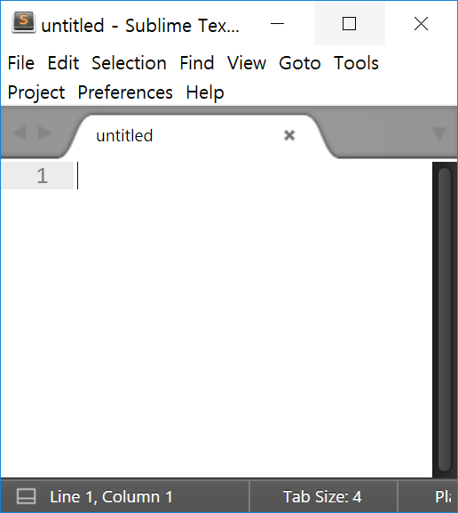
3. 웹페이지 작성 환경 설정
서브라임텍스트 프로그램 다운로드 및 설치
http://sublimetext.com/3
Windows 버전 또는
Windows 64bit 버전

Slide 9
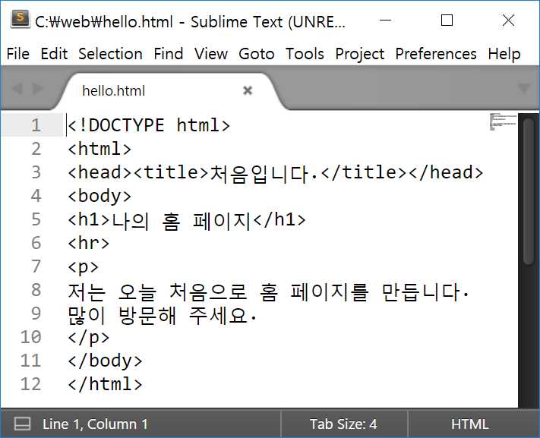
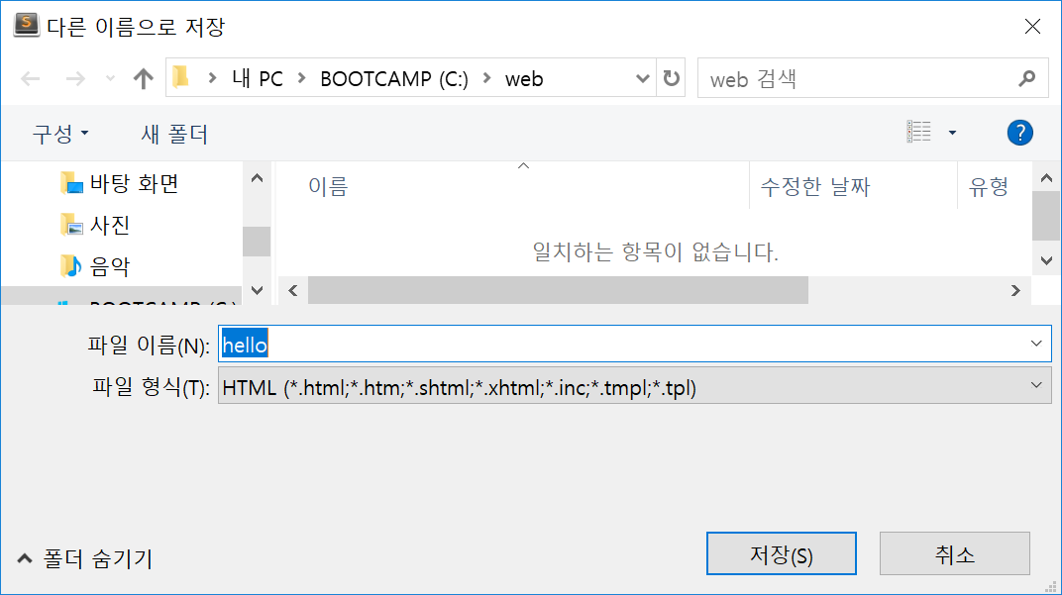
3. 웹페이지 작성 환경 설정
웹페이지 문서 작성 후 저장
확장자가 html로 저장되어야 함

Slide 10
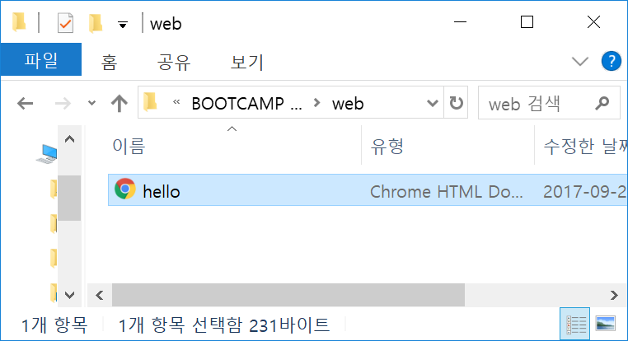
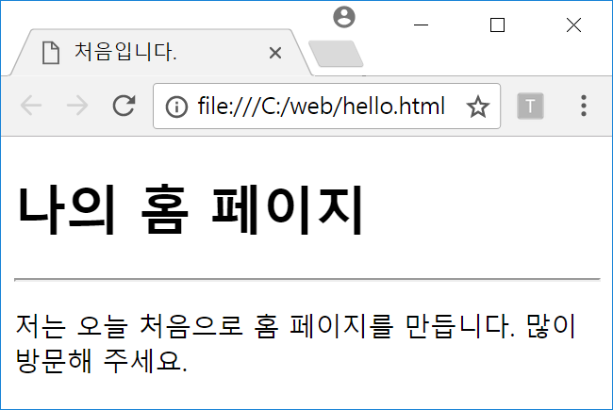
3. 웹페이지 작성 환경 설정
저장된 문서 열기
크롬, 사파리, 에지, 파이어폭스 브라우저 권장

Slide 11
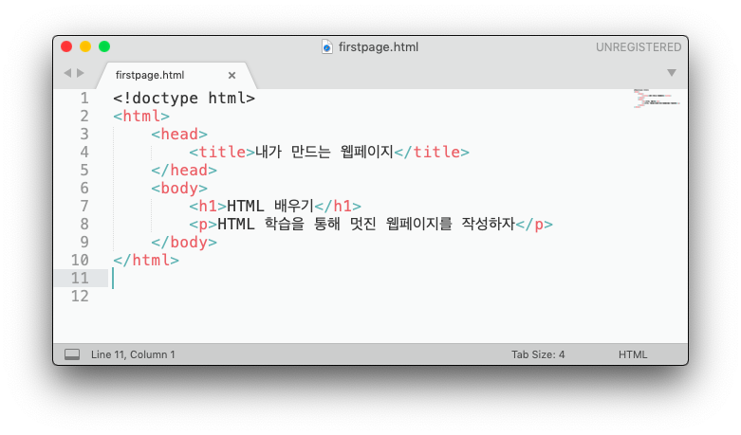
4. 간단한 웹페이지 작성
웹페이지 작성과 실행
firstpage.html 생성하고 크롬브라우저로 확인하기

Slide 12
요약 및 정리
HTML 용어에 대한 이해
HTML 구문 구조 이해 : 계층구조, 엘리먼트, 태그, 속성
웹페이지 작성 환경 구축
간단한 웹페이지 작성 연습
다음 차시에서는 …
HTML 기본 태그 학습을 통한 웹페이지 작성

Slide 13
참고문헌
황기태 저 [명품 HTML5+CSS3+JavaScript 웹프로그래밍] ; 서울, 생릉출판사 (2017)
Wikipedia, https://www.wikipedia.org

